Slide 1


HỌC VIỆN CÔNG NGHỆ BƯU CHÍNH VIỄN THÔNG
BÁO CÁO THỰC TẬP
TỐT NGHIỆP
GV hướng dẫn : NGUYỄN TRUNG HIẾU SV thực hiện : NGUYỄN HỮU TIẾN Mã sinh viên : B112102043
Lớp : D11DTMT
www.ptit.edu.vn

Slide 2

NỘI DUNG
CHƯƠNG I : VIỆN TỰ ĐỘNG HÓA QUÂN ĐỘI
CHƯƠNG II : MẠCH HẸN GIỜ BẬT TẮT THIẾT BỊ ĐIỆN
CHƯƠNG III: TỔNG KẾT

Slide 3

CHƯƠNG I: VIỆN TỰ ĐỘNG HÓA QUÂN ĐỘI
1. GIỚI THIỆU CHUNG VỀ CÔNG TY
Viện Tự động hóa quân đội là đơn vị nghiên cứu chuyên ngành công nghệ cao, trực thuộc Viện Khoa học-Công nghệ Quân đội Bộ Quốc Phòng được thành lập ngày 12 tháng 10 năm 1960
Trụ sở ở Phố Phú Viên – Phường Bồ Đề - Quận Long Biên - Thành Phố Hà Nội
Với chức năng nghiên cứu khoa học kỹ thuật và ứng dụng công nghệ tự động hóa phục vụ quốc phòng, an ninh và kinh tế-xã hội, nên Viện có vị trí quan trọng trong sự nghiệp xây dựng và bảo vệ Tổ Quốc, xây dựng quân đội nhân dân “cách mạng, chính quy, tinh nhuệ, từng bước hiện đại”.
2. NỘI DUNG PHÁT TRIỂN CỦA CÔNG TY
Thường xuyên coi trọng xây dựng Viện vững mạnh về chính trị
Nâng cao chất lượng nghiên cứu khoa học

Slide 4
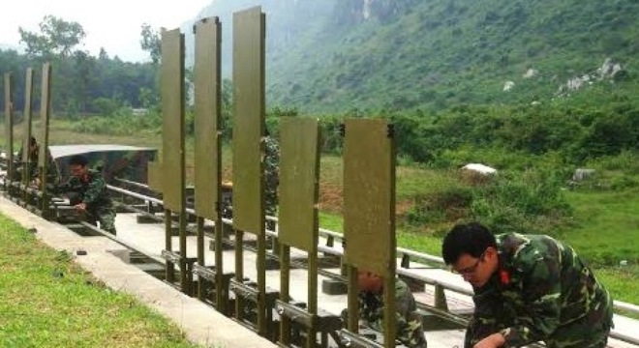
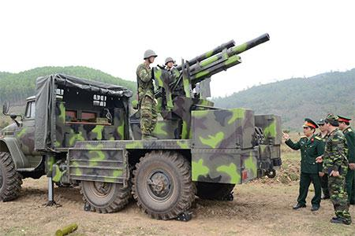
CHƯƠNG I: VIỆN TỰ ĐỘNG HÓA QUÂN ĐỘI
3. NGHIÊN CỨU VÀ PHÁT TRIỂN NHIỀU SẢN PHẨM
Nghiên cứu và phát triển hệ thống bia phục vụ
huấn luyện
Tích hợp pháo 105m lên xe vận tải Ural-375Đ
Thành công này đã nâng cao khả năng linh hoạt,
tính cơ động, sẵn sàng chiến đấu của pháo binh
Việt Nam.

Slide 5
CHƯƠNG II: MẠCH HẸN GIỜ BẬT TẮT THIẾT BỊ ĐIỆN
1. KHÁI QUÁT CHUNG VỀ ĐỀ TÀI
Xã hội ngày càng phát triển, theo đó rất nhiều thiết bị điện tử được sản xuất ra nhằm đáp ứng nhu cầu của con người. Vì vậy việc hẹn giờ bật, tắt thiết bị điện một cách hợp lý rất là quan trọng trong các công ty, hộ gia đình...
2. Ý TƯỞNG THIẾT KẾ
Làm thế nào để bật tắt thiết bị điện trong một thời gian xác định
Làm thế nào cài đặt các thông số thời gian bật tắt thiết bị điện một cách hoàn hảo nhất
Nếu nguồn chính mất điện thì phải làm thế nào để mạch vẫn chạy ổn định
3. MỤC TIÊU CỦA ĐỀ TÀI
Tạo được mạch bật tắt thiết bị điện
Điều khiển từ xa các thông số cần cài đặt qua sóng RF.
Tạo được lịch vạn niên, Có pin dự phòng khi mất điện

Slide 6
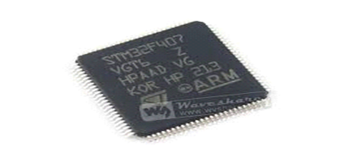
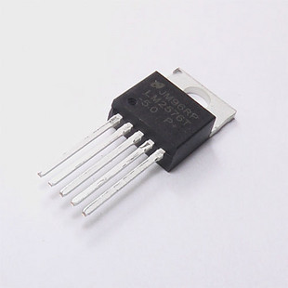
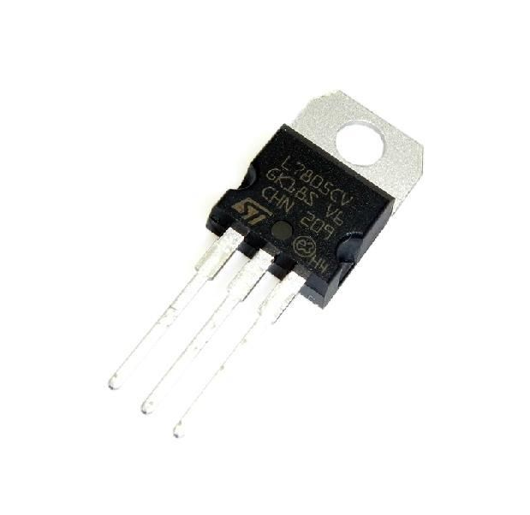
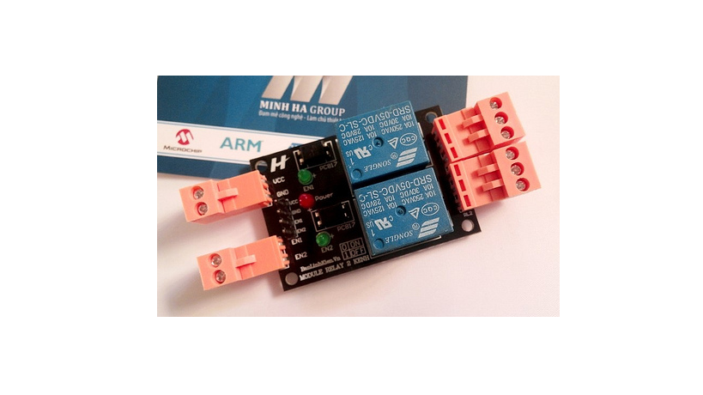
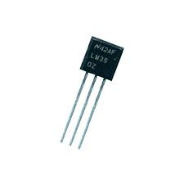
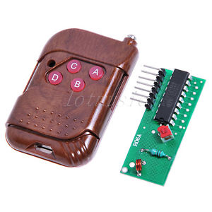
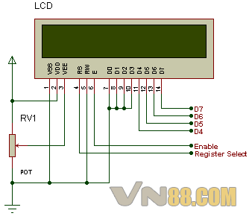
CHƯƠNG II: MẠCH HẸN GIỜ BẬT TẮT THIẾT BỊ ĐIỆN
4. CÁC LINH KIỆN TRONG MẠCH
Chip stm32f407vgt6, IC LM2576,IC LM7805, Relay,IC LM35, Module RF, LCD16x02

Slide 7
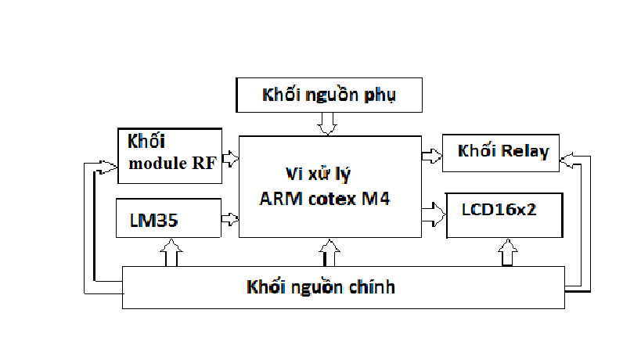
CHƯƠNG II: MẠCH HẸN GIỜ BẬT TẮT THIẾT BỊ ĐIỆN
5. SƠ ĐỒ KHỐI VÀ LƯU ĐỒ THUẬT TOÁN CỦA MẠCH
Sơ đồ khối của mạch

Slide 8
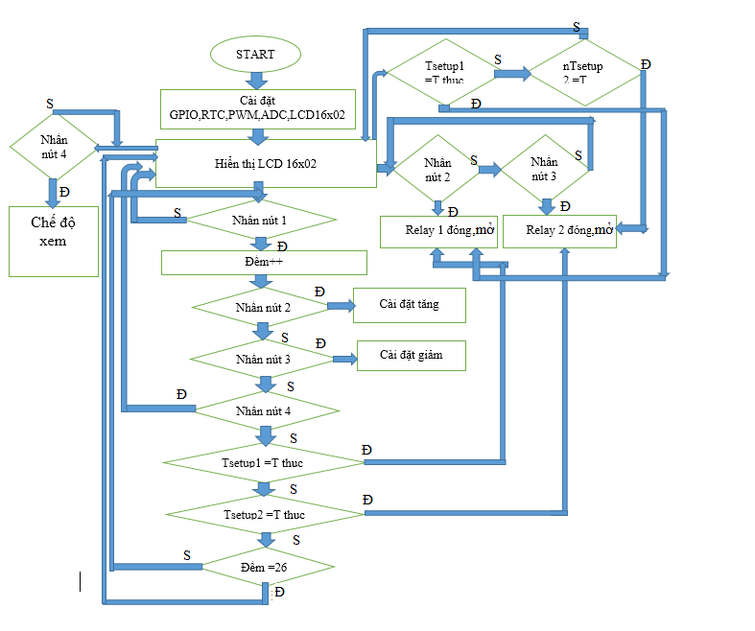
CHƯƠNG II: MẠCH HẸN GIỜ BẬT TẮT THIẾT BỊ ĐIỆN
Lưu đồ thuật toán của mạch

Slide 9
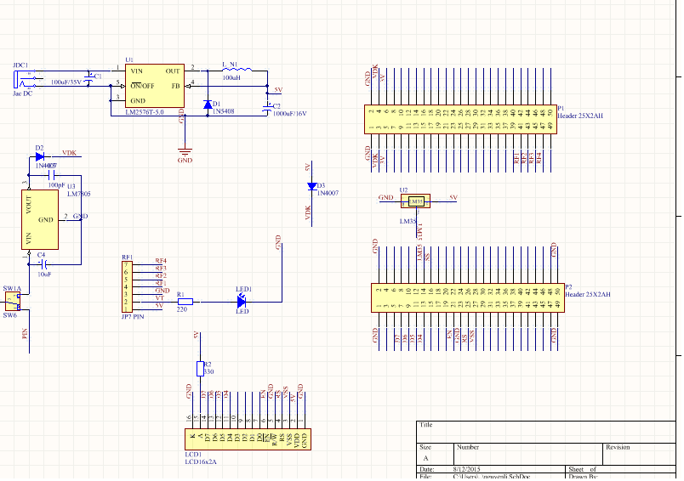
CHƯƠNG II: MẠCH HẸN GIỜ BẬT TẮT THIẾT BỊ ĐIỆN
6. SƠ ĐỒ MẠCH NGUYÊN LÝ

Slide 10
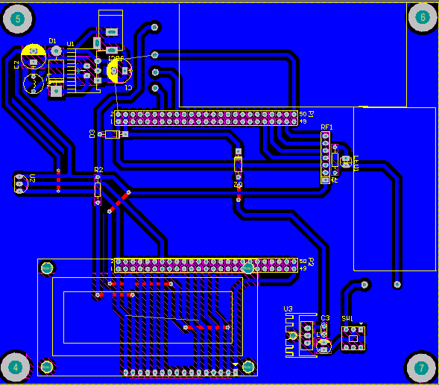
CHƯƠNG II: MẠCH HẸN GIỜ BẬT TẮT THIẾT BỊ ĐIỆN
7. SƠ ĐỒ MẠCH IN

Slide 11
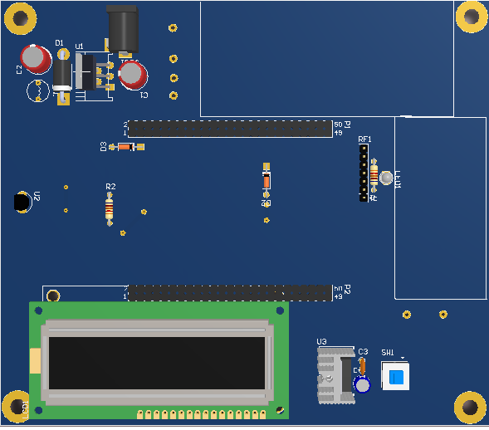
CHƯƠNG II: MẠCH HẸN GIỜ BẬT TẮT THIẾT BỊ ĐIỆN
8. SƠ ĐỒ MẠCH 3D

Slide 12
CHƯƠNG III: TỔNG KẾT
1.KẾT LUẬN
Thiết kế được mô hình đã đặt ra.
Quá trình truyền nhận dữ liệu từ xa bằng sóng RF rất nhanh
Hệ thống chạy ổn định
Tốc độ xử lý nhanh
2. HƯỚNG PHÁT TRIỂN CỦA ĐỀ TÀI
Với đề tài này thì hoàn toàn có thể phát triển để bật tắt rất nhiều thì bị điện hơn, áp dụng cho một hệ thống bật tắt thiết bị điện lớn

Slide 13
Em xin chân thành cảm ơn!
Notes:
Trang 13

